Slide 1
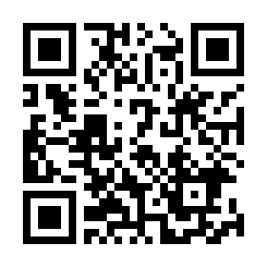
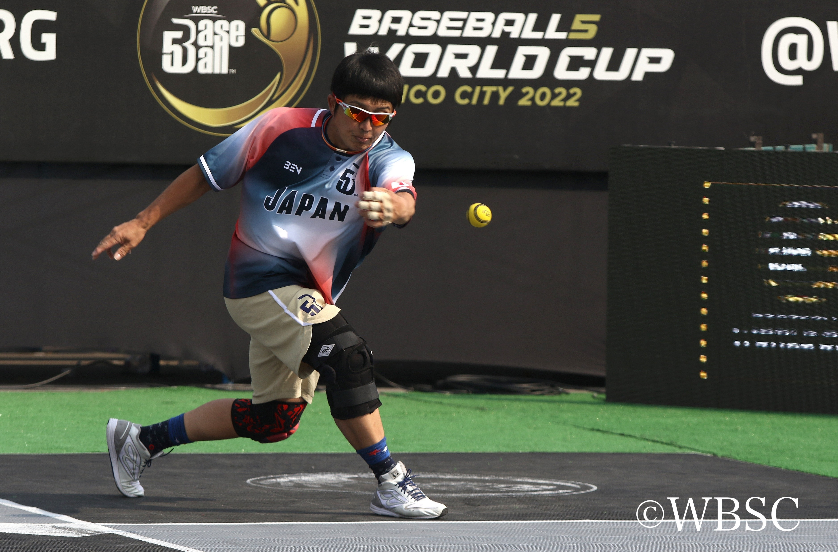
スポーツチャレンジ2023
参加費
無料
Baseball5
日本代表の宮之原健(5STARs所属)選手が指導
します⚾みんなでBaseball5を体験してみよう！
詳しくは
こちら！→
Baseball5とは
野球を原型として考案されたスポーツです！
ゴムボールさえあればどこでもプレーできるのが特徴で、フィールドも野球・ソフトボールと比べてコンパクト化されています。
日時：令和５年１０月８日（日）14：00～15：30
場所：体育館 メインアリーナＡＢ面
定員：８０名（未就学児～大人まで）
個人でもご家族やお友達同士等の団体申込みでもOKです！
持ち物：運動しやすい服装・飲み物（蓋のついた容器）
申込方法：お電話もしくは窓口にてお申込みください。
申込期限：令和５年９月８日（金）～当日まで
連絡先：富士見市立市民総合体育館 TEL:049-251-5555
主催：富士見FTパートナーズ

